Slide 1
34. Processes Group, Sessions,
And Job Control
we look at the structure of a process
이성현
32143274
신호진
32152462

Slide 2
34.1 Overview
Process Group
- PGID(Process Group Identifier)를 공유하는 하나 이상의 프로세스 집합
- 그룹 ID는 리더의 PID로 결정되며, 리더는 그룹을 생성한 프로세스이다.
Process Group의 수명
- 리더가 그룹을 생성하고 마지막 프로세스가 종료될 때 까지 유효하다.
Session
- Process Group의 집합이고, Session의 프로세스는 모든 단일 제어 단자를 공유한다.
- Shell job control의 주요 방법이다.
- Session의 login shell은 세션 리더와 제어 프로세스가 된다.

Slide 3
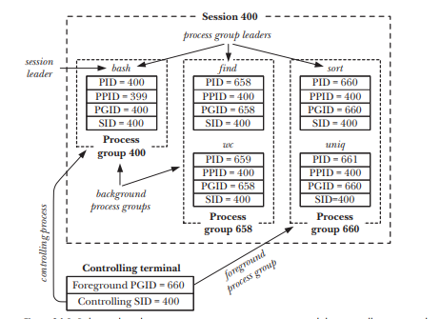
6.1 Processes and Programs
Relationships between process groups, sessions, and the controlling terminal

Slide 4
34.2 Process Groups
GroupID
- 각 그룹에는 ID가 있고, 새로운 프로세스는 부모의 그룹 ID를 상속받는다.
- getpgrp()를 사용해 그룹 ID를 알 수 있다.
Setpgid()를 사용하여, 프로세스 그룹 pgid에 pid를 소속시킬 수 있다.
- pid가 0이면, 호출된 프로세스의 pgid가 변경된다.
- pgid가 0이면, pgid가 pid와 동일해진다.
ex) setpgid(0, 0);
setpgid(getpid(), 0);
setpgid(getpid(), getpid()); // 위 호출들은 동일하다.
- pid와 pgid가 같은 프로세스를 가리킨다면, 새로운 그룹이 생성된다.
- pid와 pgid가 다른 프로세스를 가리킨다면, setpgid를 통해 프로세스 그룹 프로세스를 움직인다.
- 전형적인 setpgid() 호출은 shell과 login(1)이 있다.

Slide 5
34.2 Process Groups
Job-control shell에서 setpgid() 사용하기
- 자식 프로세스가 exec()를 수행한 이후, 프로세스는 pgid를 바꾸지않는다. 이는 job control shells의 영향을 줄기때문에 다음 요구사항이 있다.
1) job의 모든 프로세스는 단일 프로세스에 배치 되어야한다. 이는 모든 shell이 모든 프로세스에 killgd()신호를 보낼 수 있게 한다.
2) 각 자식 프로세스는 프로그램에 exec실행전에 그룹에 전송 되어야한다. 프로그램 자체는 pgid 조작에 무지하기 때문이다.
* pgid를 검색 및 수정 하기위한 기타 인터페이스
- 4.2BSD
- SUSv3

Slide 6
34.3 Sessions
Session
- 세션은 프로세스 그룹의 집합니다.
- 프로세스의 세션 멤버 자격은 numeric session ID로 결정되고, 새로운 프로세스는 부모 세션 ID를 상속받는다.
*getsid는 sid를 보여준다.
#define _XOPEN_SOURCE 500
#include <unistd.h>
pid_t getsid(pid_t pid);
*setsid는 sid를 호출된 프로세스가 그룹 리더가 아닐 때 새로운 세션을 생성한다.
#include <unistd.h>
pid_t setsid(void); // 호출된 프로세스가 새로운 세션의 리더
// 호출된 프로세스는 터미널에서 제어 할 수 없다.
.

Slide 7
34.3 Sessions
setsid()
- 호출 프로세스가 프로세스의 그룹 리더 인경우 setsid는 실패하고 EPERM 오류를 보여준다.
- 가장 쉬운 해결방법은
fork 수행 후, 자식이 setsid()수행도중 부모가 그룹을 나가는 것이다.
자식은 부모의 pid를 상속하고, 고유 pid를 받기때문에 프로세스 그룹 리더가 되지않는다.
- 프로세스 그룹에 다른 수성원이 원래 세션에 남아있는 동안 그룹 리더의 setsid() 호출은 제한된다. 이는 세션과 프로세스 그룹의 2계층을 위반하고, 프로세스 그룹의 모든 구성원은 같은 세션에 속해야 하기 때문이다.

Slide 8
34.4 Controlling Terminals and Controlling Processes
제어단자
- 세션의 모든 프로세는 제어단자를 가지고 있다.
- open() 호출 시 세션 리더가 제어단자가 아니라면 권한을 얻는다.
* O_NOCTTY 플래그가 지정되지 않고, 최대 한 세션동안
- 제어 단자는 자식 프로세스에게 상속되어 exec()로 보존된다.
- /dev/tty 에는 제어 터미널을 나타내는 특수 파일이고, 여기서 파일 디스크립터를 얻을 수 있다.

Slide 9
34.4 Controlling Terminals and Controlling Processes
제어 터미널과 프로세스 연결 제거
- 호출 프로세스가 터미널에 대한 제어 프로세스인 경우, 제어 프로세스가 종료된다.
*종료 단계
1) 세션의 모든 프로세스가 제어 터미널과 연관성을 잃는다.
2) 제어 터미널은 세션과 연관성을 잃는다.
3) 커널이 구성원들에게 신호를 전송해 제어 터미널 상실을 알린다.
제어 터미널을 참조하는 경로이름 가져오기
- ctermid() 함수는 제어 터미널을 참조하는 경로이름을 반환한다.
*ctermid()
#include <stdio.h> /* Defines L_ctermid constant */
char *ctermid(char *ttyname);

Slide 10
34.5 Foreground and Background Process Groups
Froeground
- 제어 터미널은 Foregrond 프로세스 그룹 개념을 유지한다.
- 세션에서 오직 한 프로세스만 Foreground에 있을 수 있다.
- Foregorund 프로세스 그룹은 제어 터미널에서 자유롭게 읽고, 쓸 수 있다.
Background
- 세션의 Foreground를 제외한 모든 다른 프로세스는 Background이다.

Slide 11
34.5 Foreground and Background Process Groups
Tcgetpgrp(), tcsetpgrp()
- tcgetpgrp()와 tcsetpgrp() 함수는 각각 터미널의 프로세스 그룹을 검색하여 변경한다. 주로 job control shell에서 사용된다.
- tcgetpgrp() 함수는 foreground의 프로세스 그룹 ID를 반환한다.
#include <unistd.h>
pid_t tcgetpgrp(int fd);
//오류시 -1 반환
int tcsetpgrp(int fd, pid_t pgid);
// 성공시 0 , 오류시 -1

Slide 12
34.6 The SIGHUP Signal
Kernel이 SIGHUP을 전송하는 상황
‘disconnect’가 터미널 드라이버를 검출할 때 발생하며, 이는 모뎀이나 터미널 라인에서 시그널을 감지할 수 없음을 나타낸다.
터미널 윈도우가 워크스테이션에서 종료되는 경우에 발생
SIGHUP의 기본 동작
프로세스를 종료
제어 프로세스가 대신해서 처리하거나 이런 시그널을 무시한다면, 터미널을 읽으려는 추가적인 시도는 EOF를 리턴
다른 프로세스에 SIGHUP를 전달하는 결과를 초래하는 상황
Shell은 SIGHUP을 위한 핸들러를 만들고, 종료하기 전에 생성한 각 작업에 SIGHUP를 전송할 수 있다.
터미널에 대한 제어 프로세스가 종료하자마자, 커널은 제어 터미널에서 세션의 모든 프로세스의 관계를 제거하고, 세션과 제어 터미널의 관계도 제거하며, SIGHUP 시그널을 전달함으로써 터미널의 포그라운드 pg_member에게 제어 터미널을 잃은 사실을 알려준다.

Slide 13
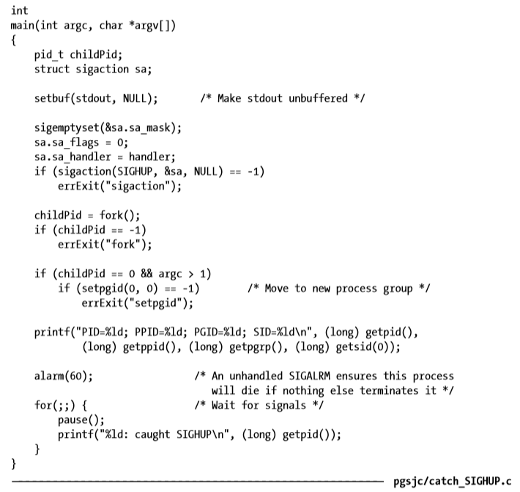
34.6.1 Handling of SIGHUP by the shell
로그인 세션에서 shell은 보통 터미널의 제어 프로세스
대부분의 shell은 상호적으로 동작할 시, SIGHUP에 대한 핸들러를 만든다.
이 핸들러는 shell을 종료하기전에 shell이 생성한 각 프로세스 그룹에 SIGHUP 시그널을 전달한다.
Catch_SIGHUP

Slide 14
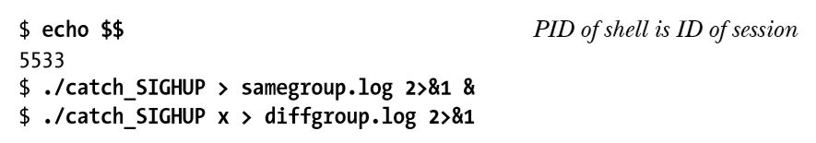
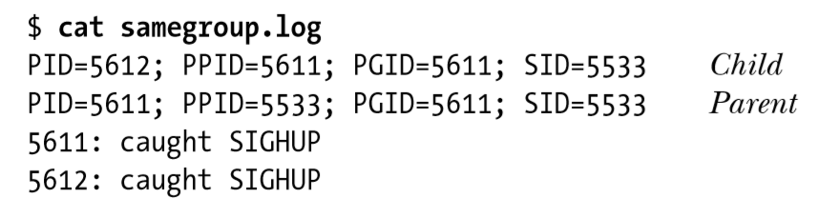
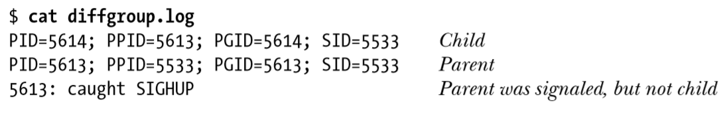
34.6.1 Handling of SIGHUP by the shell
Catch_SIGHUP

Slide 15
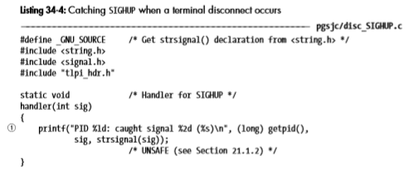
34.6.2 SIGHUP and Termination of the Controlling Process
제어 프로세스가 어떠한 이유로 종료 되면, 포그라운드 프로세스 그룹은 SIGHUP 시그널을 받는다.
disc_SIGHUP.c

Slide 16
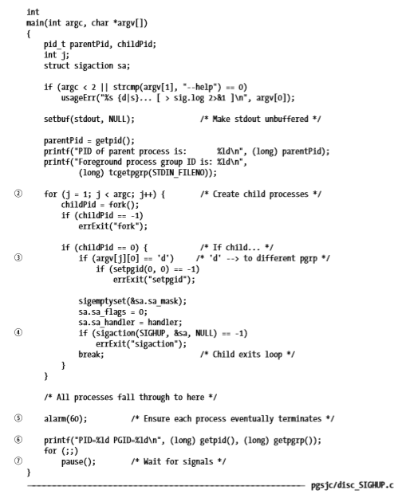
34.6.2 SIGHUP and Termination of the Controlling Process
disc_SIGHUP.c …………… continue

Slide 17

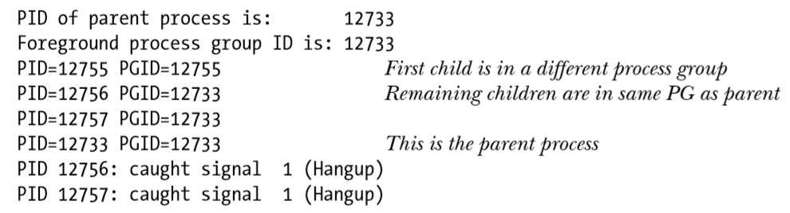
34.6.2 SIGHUP and Termination of the Controlling Process
disc_SIGHUP.c …………… result

Slide 18
34.7 Job Control
Job Control = BSD의 C shell에서 1980년경에 처음 모습을 드러낸 기능
Shell 사용자로 하여금 동시에 여러 명령을 하나의 작업은 포그라운드에서 다른 작업은 백그라운드에서 실행하도록 허용

Slide 19
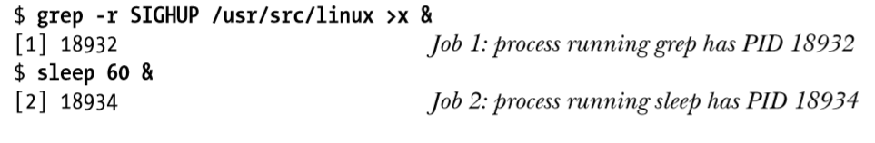
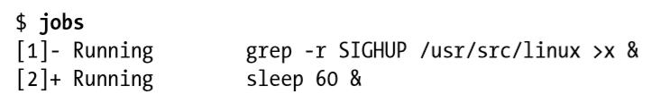

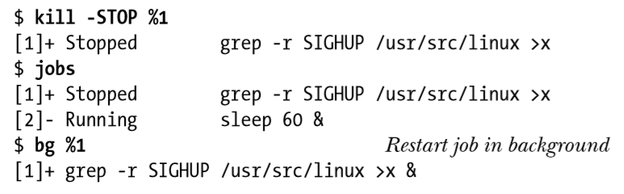

34.7.1 Using Job Control within the shell
Background에서 구동하는 각 작업은 shell이 고유한 작업 번호를 할당
작업 번호 이후에 오는 번호는 명령을 실행하기 위해 생성된 프로세스의 프로세스 ID이거나, 파이프라인의 경우 파이프라인의 마지막 프로세스의 프로세스 ID이다.

Slide 20
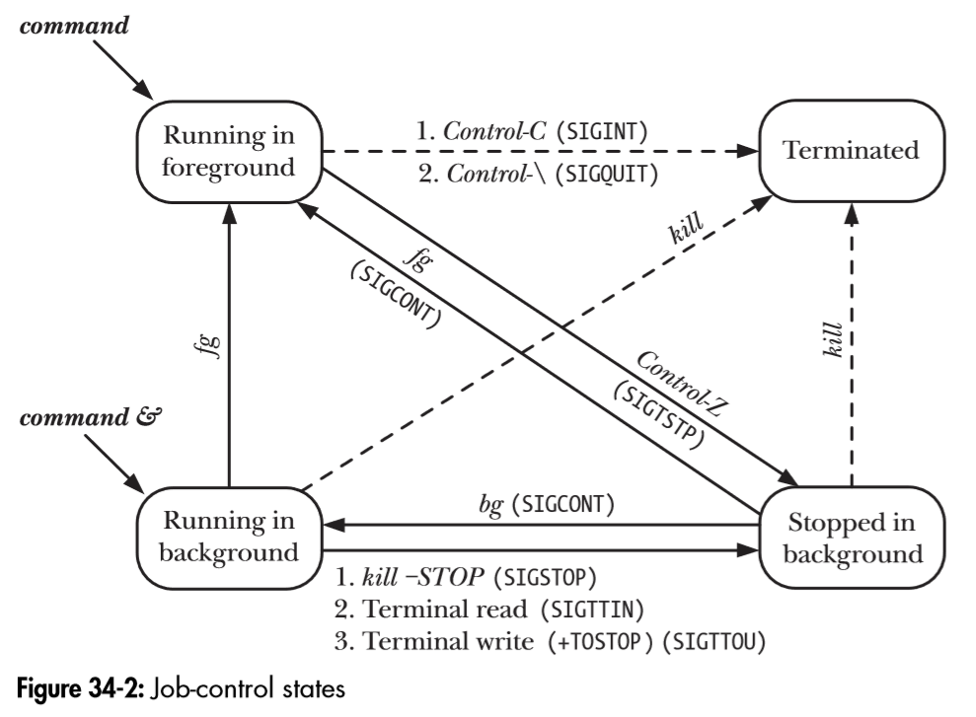
34.7.1 Using Job Control within the shell

Slide 21
34.7.2 Implementing Job Control
SIGTTIN and SIGTTOU Signal
SIGTTIN은 프로세스가 현재 시그널을 블록하거나 무시하는 경우 전달되지 않는다.
터미널 TOSTOP 플래그가 설정됐다고 하더라도, SIGTTOU는 프로세스가 현재 시그널을 블록하거나 무시하는 경우에 전달되지 않는다.
예제 프로그램은 PDF를 통해 보겠습니다.

Slide 22
34.7.3 Handling Job-Control Signals
SIGSTP를 처리할 때는 몇가지 복잡한 문제를 인식해야만 한다.
올바른 접근법은 SIGSTP 핸들러로 하여금 프로세스를 중지하기 위한 SIGSTP Signal을 발생시키게 하는 것이다.
핸들러는 SIGTSTP의 속성을 기본 설정으로 변경한다
핸들러는 SIGTSTP를 발생시킨다.
(SA_NODEFER 플래그가 명시되지 않은 경우) SIGTSTP가 핸들러의 엔트리에 블록됐기 때문에, 핸들러는 이런 시그널을 블록해제한다. 즉 프로세스는 즉시 중지한다.
이후에 프로세스가 SIGCONT의 수신으로 재시작될 것이다. 이 시점에서 핸들러의 실행은 계속 된다.
리턴하기 전에, 핸들러는 SIGTSTP 시그널을 다시 블록하고, SIGTSTP 시그널의 다음 발생을 처리하기 위해 자신을 다시 확립한다.
예제 프로그램은 PDF를 통해 보겠습니다.

Slide 23
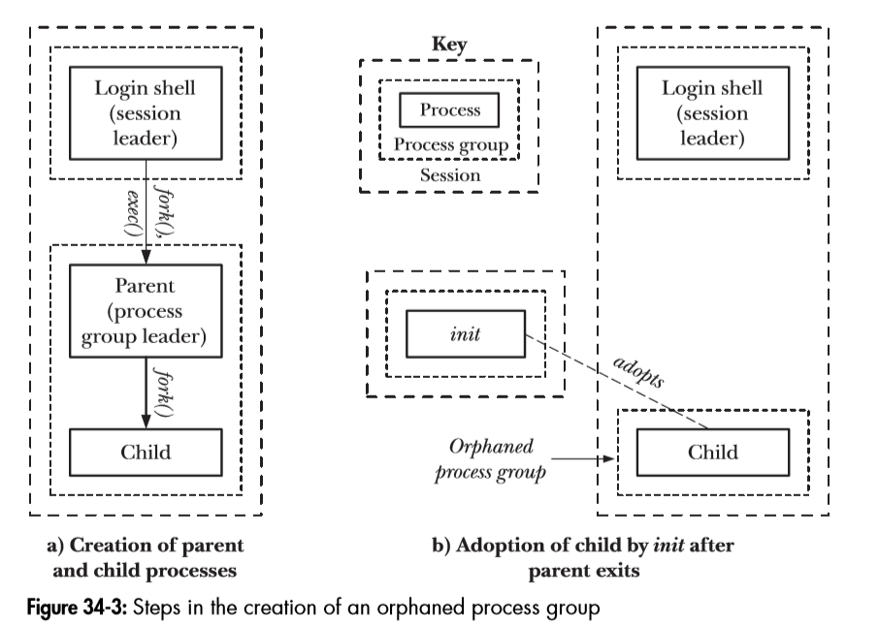
34.7.4 Orphaned Process Groups ( and SIGHUP Revisited)
예제 프로그램은 PDF를 통해 보겠습니다.

